Slide 1

1.3 Geografía contemporánea
PRIMERA PARTE
1.3.2 Componentes y formas del entorno.
a) Físicos
b) Biológicos
b) Sociales
UN IDAD
1

Slide 2











1.3.2 Componentes y formas del entorno.
UN IDAD
1
Para poder llegar a un análisis holístico de nuestro entorno es preciso conocer sus componentes y formas, recordando que todo esta en una armonía e interrelación. Una armonía que lleva al fracaso o al éxito dependiendo del fenómeno que se manifieste.
Martonne, 1920, en Sánchez y Zapata (2005: 15-18)
¡Interpreta la anterior reflexión!

Slide 3
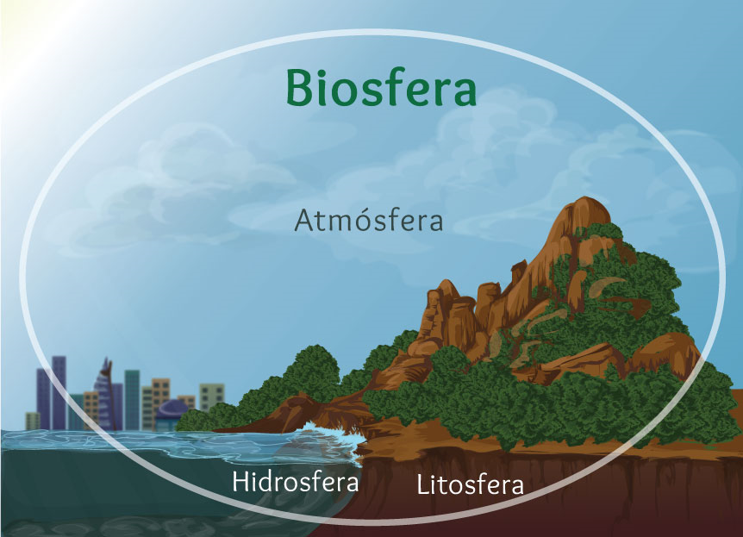
a) Entorno físico-natural
UN IDAD
1
La GEOMORFOLOGÍA estudia las formas originadas por la interacción de la LF, HF y AT.

Slide 4
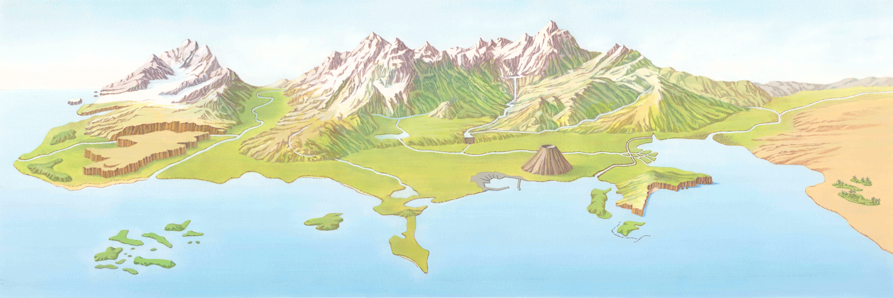
Actividad 4: Identifica sobre el esquema, las siguientes formas del entorno.
b.1) Litosfera: formas que van de los 0 a 8848 msnm.
UN IDAD
1

Slide 5
Referencia del tema:
Sánchez, J. y Zapata, J. (2005). Geografía general. El universo, nuestro planeta y sus recursos. Trillas. México.
UN IDAD
1

